Slide 1


Advisor : Hoon Sung Chwa
Weekly Meeting
2023.02.24
Dept of Information & Communication Engineering, DGIST
Real-Time Computing Lab
Kang Young Eun ( kye0520 @dgist.ac.kr)

Slide 2
Content
Background
Problem & Observation
RoI Extraction
Image Patching Accuracy
Small Object Increment
Object Packing Algorithm
Object Padding
2

Slide 3
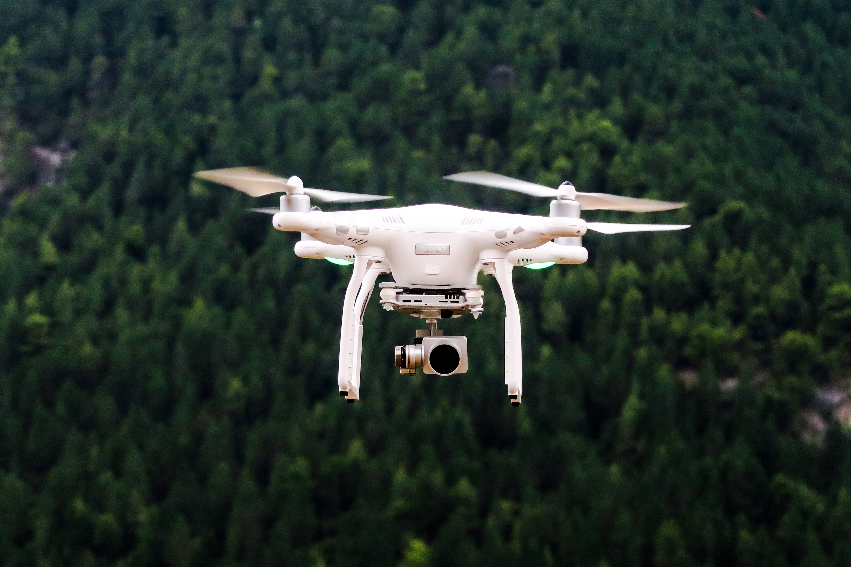
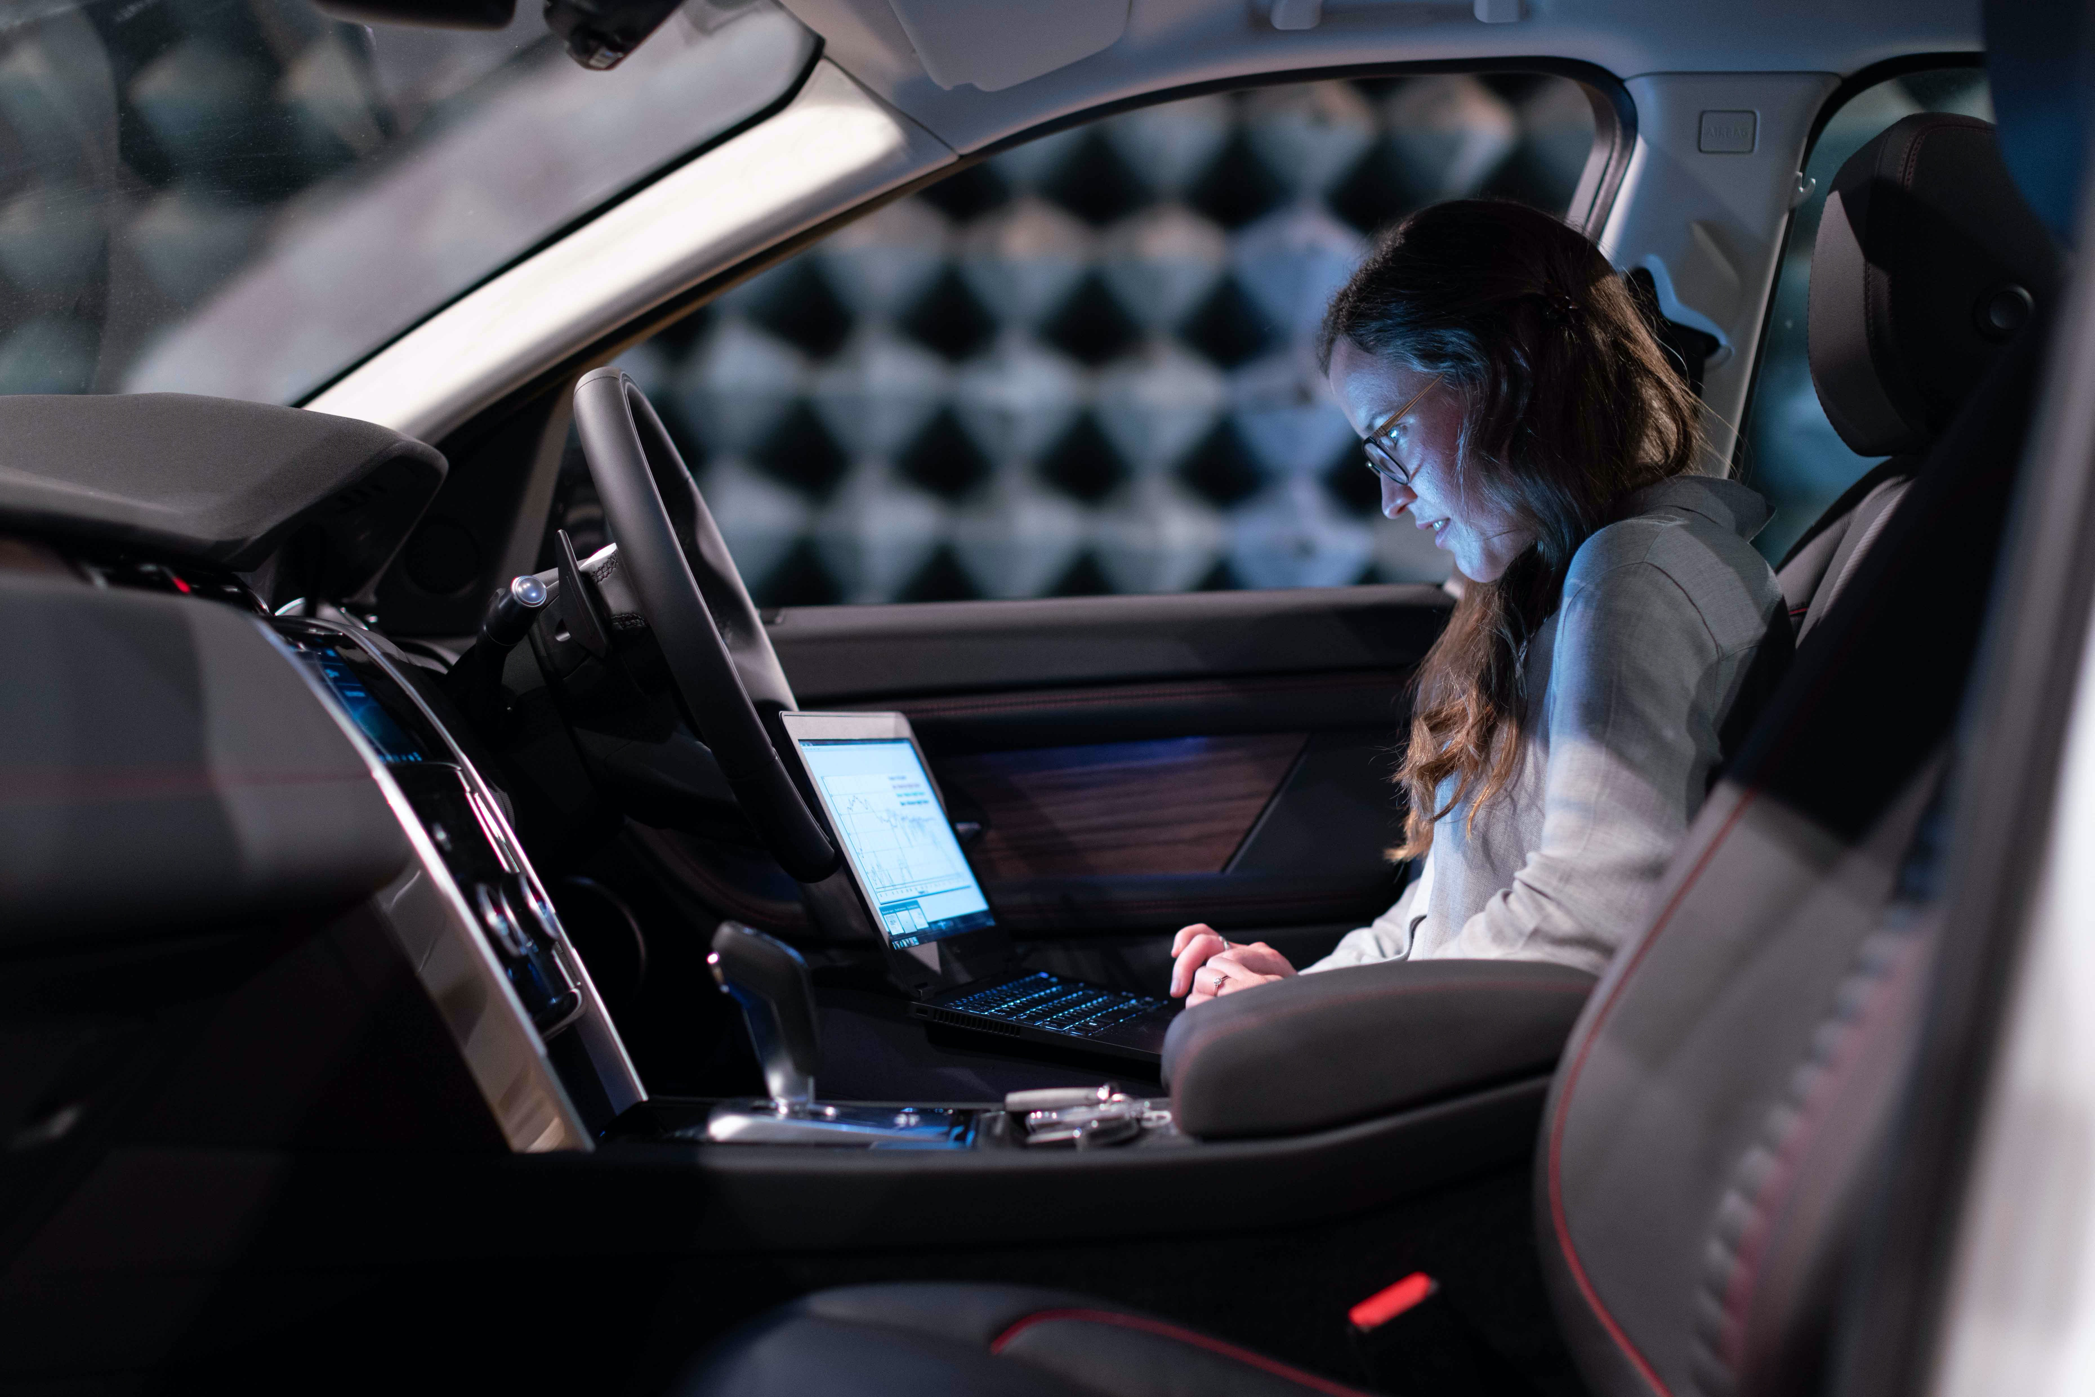
Background
Deep Neural Networks
Deep Neural Networks (DNNs) are increasingly used in various real-time applications.
DNNs
Drones
Autonomous Vehicles
3
Notes:
Dnn은 d, a와 같은 다양한 real-time application 많이 활용되고 있따.

Slide 4
Background
Object Detection Tasks
Real-time object detection tasks are safety critical tasks that require timely inferences.
Problem. DNNs require high computation
Single object detection task requires 16.5 billion FLOPs for 640x640 sized image with YOLOv5.
In a multi camera object detection case with 6 cameras,
99 billion FLOPs of computation is required.
Therefore, due to high computation of deep neural networks, it makes it difficult to make timely inferences.
4
Notes:
이러한 dnn 중에서도 object detection task 같은 경우, safety critical 한 task이기 때문에 timely하게 inference 결과를 도출해야하는 것이 중요
그런데 문제는 dnn이 굉장히 많은 연산을 요구로 한다는 점.
하나의 기본 640 사이즈의 이미지가 요구하는 연산, 4개 6개의 이미지를 연산 해야하는 경우, 훨씬 많은 연산을 필요로 하게 된다.
이러한 computation의 양이 timely inference를 하기에 어럽게 만든다.

Slide 5
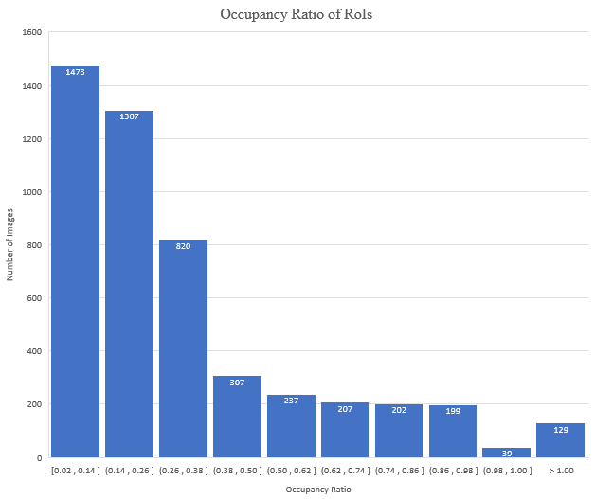
Real Time Object Detection
Observation. RoI occupancy
Occupancy Ratio refers to RoI area coverage of whole image
Detected Image
Occupancy Ratio =
5
Notes:
따라서 이미지의 한 특성을 활용하고자 다음과 같은 실험을 진행.
하나의 이미지에서 RoI 가 차지하는 비중이 어느정도인지를 보여주는 occupancy ratio를 측정.

Slide 6
Real Time Object Detection
Observation. RoI occupancy
77.37% of images contain RoI with less than 50% of occupancy ratio on MOT16 dataset.
Detected Image
6
Notes:
이 RoI가 이미지에서 차지하는 비중이 50% 이내인경우, 우측 그림 처럼 되는데
이러한 경우가 전체 MOt16 dataset의 77%가량 차지.

Slide 7
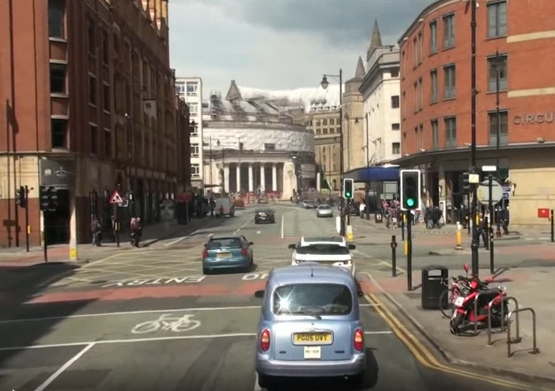
Image patching
According to the observation, calculating only important instances(RoIs) will help lower computation.
Original Input Image
RoI Extraction
RoI Patched Image
Q1. How to extract Region of Interest?
Q2. How does Image Patching impact detection accuracy?
7
Notes:
이러한 observatio을 바탕으로 Object의 RoI를 하나의 이미지로 patchin을 하여 computation의 양을 줄이고자.
그럼 2가지 질문

Slide 8
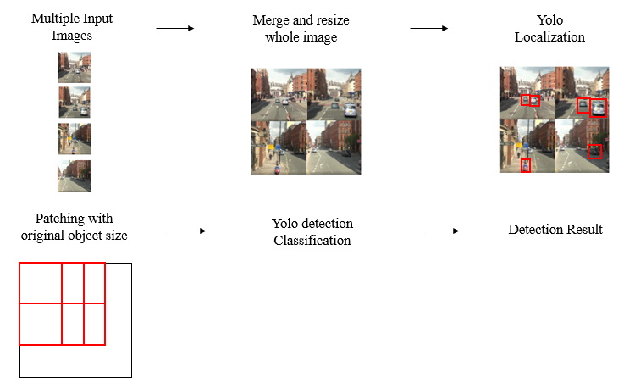
RoI Extraction
RoI Extraction using YOLO
Merge input images
Resize image
Yolo localization
8
Notes:
RoI는 yolo를 활용해서 진행.
Multiple input 이미지를 merge
적당한 size로 resizing 후 yolo localization.

Slide 9
RoI Extraction
Image Merge
Single Execution n times vs Merged Image (n to 1) execution
Average Execution Time Comparison with YOLOv5
1.49x
1.46x
1.4x
Image Size
1: 384x640
2: 728x640
4: 728x1280
6: 1256x1280
Patched Image has 1.4x faster execution time than single image execution.
9
Notes:
이미지를 merge하여 진행하는 이유는 하나씩 n번 실행했을 때와 n개의 이미지를 하나로 merge해서 실행했을 때와의
실행시간을 비교해본다면, 1.4배가량 merge한 이미지가 실행 시간 측면에서 적기 때문.
Yolov5
1: 384x640
2: 728x640
4: 728x1280
6: 1256x1280

Slide 10
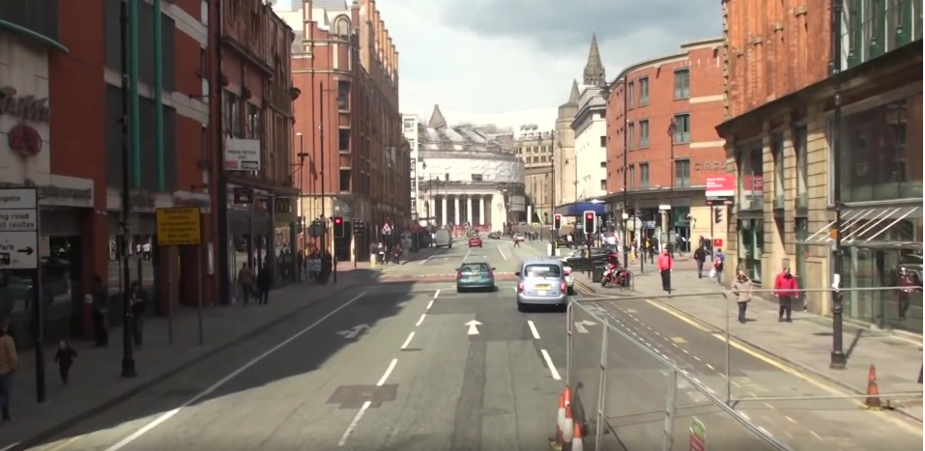
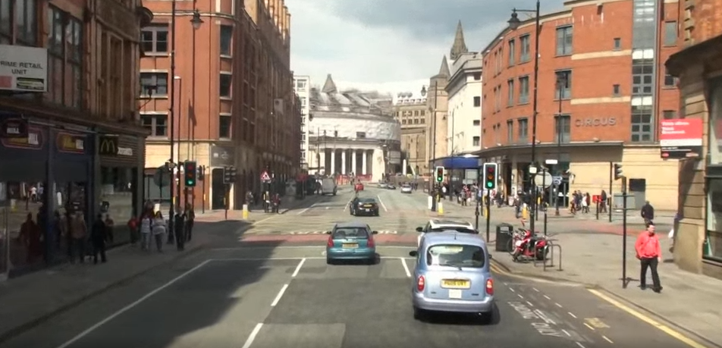
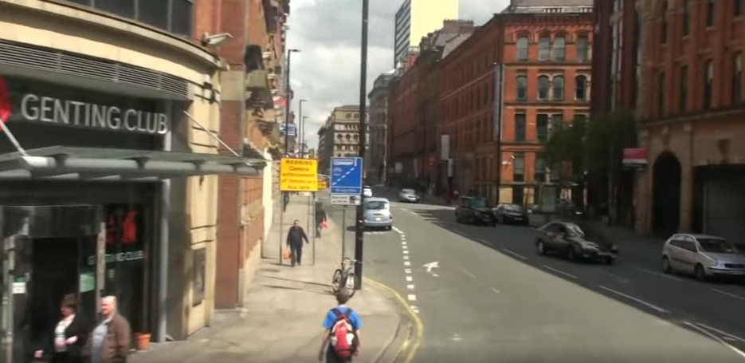
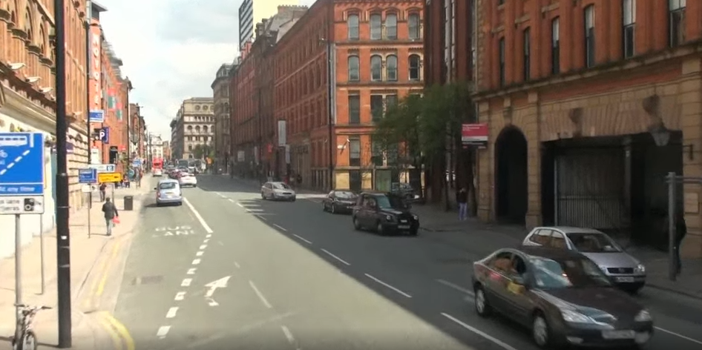
RoI Extraction
Detected Image
Verification
Vanilla YOLO
Image Patching
Detection
Network
Result
10
Notes:
다음으로는 본 방법이 vanilla yolo와 비교하여 유효한 방법인지를 검증.
Vanilla의 경우 4개의 single yolo를 돌리고
Patching은 merge된 localization yolo한번과 , patching된 frame 1번 해서 총 2번의 yolo를 돌리게 된다.

Slide 11
RoI Extraction
Detected Image
Assumption
RoI in an image does not exceed 50% of an image.
Vanilla YOLO
Image Patching
4 image YOLO execution
img_width = 640
execution time = 16.84
4 images execution time
= 16.84 * 4
= 67.36 ms
1 merged YOLO execution
execution time < 50.52 ms
1 patched YOLO execution
img_width = 640
execution time = 16.84 ms
Detection
Network
Result
11
Notes:
가장 기본이 되는 default yolo 가로 길이 640을 기준으로 계산하면 16.84 걸리고 4번 돌림.
Patching의 경우 이미지의 RoI들을 합치면 원본 이미지의 절반 이내가 될 확률이 높기 때문에, RoI를 4개 합치면 640이 된다고 가정.
따라서 640의 이미지 이므로, 16.84ms
Patching이 바닐라보다 적은 시간이 걸리려면 localizatio은 50ms 보다 적은 시간 내로 진행해야한다는 결론

Slide 12
RoI Extraction
RoI Extraction Method
12

Slide 13
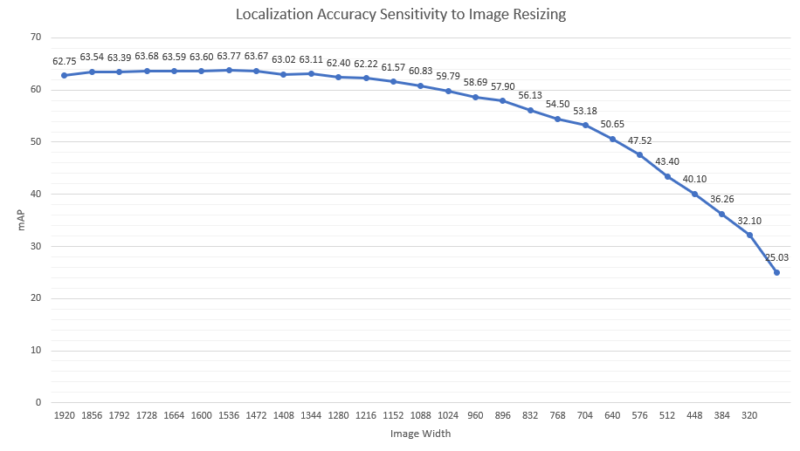
RoI Extraction
Localization accuracy impact on image resizing
Less than 10 mAP difference
49.96 ms – 20.79 ms = 29.17ms
51ms of time allows to execute a single YOLO at image width 960 in whole size.
13
Notes:
거의 이미지를 50% 정도로 downsizin을 해서 29ms의 실행 시간의 차이가 남에도 불구하고 10보다 작은 Map 차이가남.
29ms는 하나의 전체 이미지를 960으로 측정할 수 있는 정도의 실행시간.
Localization is insensitive to downsizing.
640으로 측정 했을 때 62.39

Slide 14
Image patching
According to the observation, calculating only important instances(RoIs) will help lower computation.
Original Input Image
RoI Extraction
RoI Patched Image
Q1. How to extract Region of Interest?
Q2. How does Image Patching impact detection accuracy?
14

Slide 15
Accuracy of Image patching
Experimental Setup
Accuracy of image patching compared to vanilla YOLO with equivalent total execution time of 47ms
Vanilla YOLO
Image Patching
Detection
Network
Result
Image width = 1024
Average 20.01% of mAP loss
Image width = 1408
Image width = 832
15
Notes:
Image patching이 정확도에 어떠한 영향을 끼치는지 확인하기 위해서 실행시간을 이미지의 size 조절을 통해서 맞추어줌.
실행 결과는 같은 실행시간인 경우 patchin이 20%나 accuracy가 떨어지는 것을 확인.
원인을 분석

Slide 16
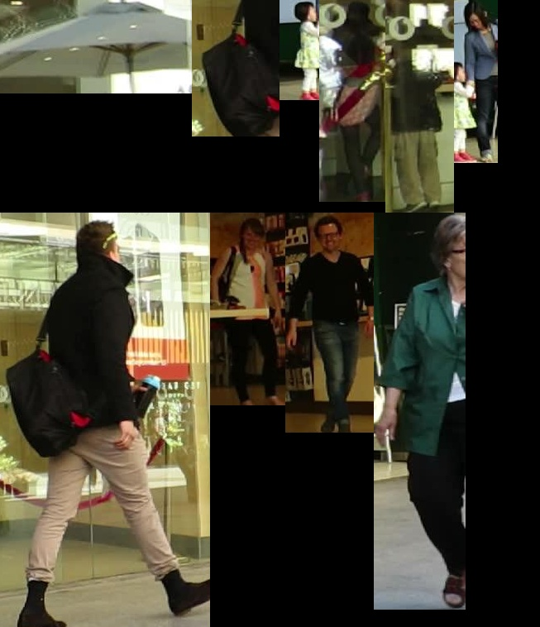
Accuracy of Image patching
Cause of Accuracy loss in patching
Not all objects fit in the static image frame
Inaccurate RoI cropping
To compensate accuracy loss ,
Object Packing Algorithm
Object Padding
Small object Increment
Assumption : Increasing small sized objects will help increase detection accuracy.
16
Notes:
실행 시간을 맞추기 위해 static하게 framesize를 조절한 탓
Roi cropping이 제대로 이루어지지 않음.
Solution으로
Packing 알고리즘을 통해 모든 objec가 frame에 맞을 수 있도록
Padding을 통해서 object가 짤리는 일이 없도록.
마지막으로 작은 object increment 크게 키움
작은 object의 size 를 키우면 detection accuracy 좋아질 것이라는 가정

Slide 17
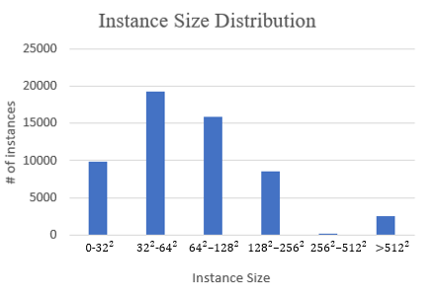
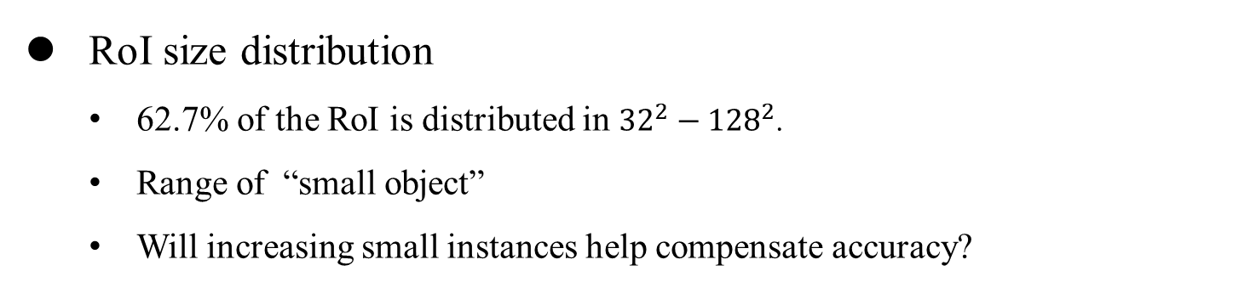
Accuracy of Image patching
RoI size distribution
62.7% of the RoI is distributed in ${32}^{2}−{128}^{2}$.
Range of “small object”
Will increasing small instances help compensate accuracy?
17
0-${32}^{2}$ ${32}^{2}\text{−}{64}^{2}$ ${64}^{2}\text{−}{128}^{2}$ ${128}^{2}\text{−}{256}^{2}$ ${256}^{2}\text{−}{512}^{2}$ $\text{>}{512}^{2}$

Slide 18
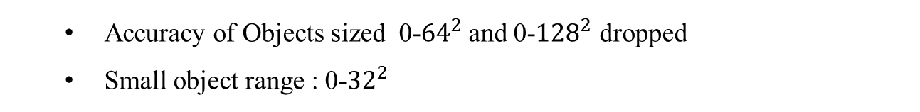
Accuracy of Image patching
Accuracy with increased small object size
Accuracy of Objects sized 0-${64}^{2}$and 0-${128}^{2}$ dropped
Small object range : 0-${32}^{2}$
18
Notes:
비율 유지하고 2배 늘린 결과
늘리지 않았을 때의 결과를 1이라고 가정했을 때, 그와 비교해서 얼만마 정확도가 떨어지는지 확인.
0-128, 0-64 같은 경우 오히려 다소 정확도가 떨어짐
Adascale에서와 같이 큰 object의 경우, 오히려 크기를 키우는 것이 정확도에 방해가 된다는 결과.
따라서 작은 obj는 32 sized object로 결정.
추가로 padding을 하고 난 뒤에 다시 한번 실험.

Slide 19
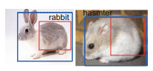
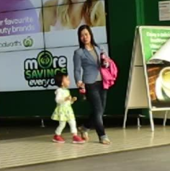
Padding
RoI Padding Scheme
Pre-processing before packing RoIs.
Objective
Prevent RoI cropping from reducing important spatial information
Exploit spare space
Padding Method
Original bounding box cropping
Different cropping results for different padding value τ .
19
Notes:
Zeng, Xingyu, et al. "Gated bi-directional cnn for object detection." Computer Vision–ECCV 2016: 14th European Conference, Amsterdam, The Netherlands, October 11–14, 2016, Proceedings, Part VII 14. Springer International Publishing, 2016.

Slide 20
Padding
RoI Padding Scheme
Pre-processing before packing RoIs.
Objective
Prevent RoI cropping from reducing important spatial information
Exploit spare space
Padding Method
Original bounding box cropping
Different cropping results for different padding value
20
Notes:
Zeng, Xingyu, et al. "Gated bi-directional cnn for object detection." Computer Vision–ECCV 2016: 14th European Conference, Amsterdam, The Netherlands, October 11–14, 2016, Proceedings, Part VII 14. Springer International Publishing, 2016.

Slide 21
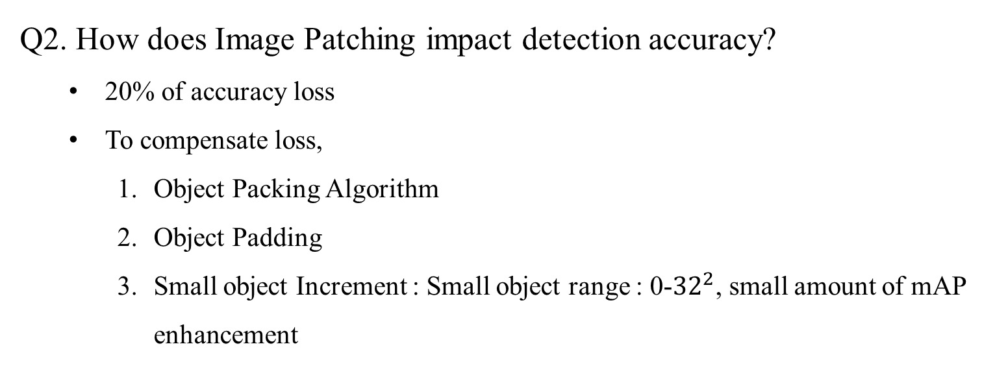
Summary
Q1. How to extract Region of Interest?
Yolo localization
Merging image benefits in 1.4x of execution time
Localization accuracy is insensitive to image downsizing.
Q2. How does Image Patching impact detection accuracy?
20% of accuracy loss
To compensate loss,
Object Packing Algorithm
Object Padding
Small object Increment : Small object range : 0-${32}^{2}$, small amount of mAP enhancement
21

Slide 22
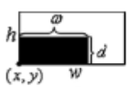
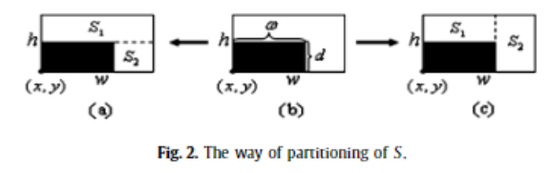
To Do
Dynamic Patch frame size
How to dynamically set patch frame size?
Implementation
Patching Mechanism
Zhang, Defu, et al. "A priority heuristic for the guillotine rectangular packing problem." Information Processing Letters 116.1 (2016): 15-21.
Padding
22
22
22

Slide 23

Advisor : Hoon Sung Chwa
Thank you
Dept of Information & Communication Engineering, DGIST
Real-Time Computing Lab
Kang Young Eun (kye0520@dgist.ac.kr)

Slide 24
Model Overview
Image Patching
24

Slide 25
Motivation Experiment
Execution time of localization per different image resolution
Merging images for localization is effective in terms of execution time.
25

Slide 26
Patching Methodology
Methodology to Minimize patch space
Currently object patches include blank spaces
[1] Zhang, Defu, et al. "A priority heuristic for the guillotine rectangular packing problem." Information Processing Letters 116.1 (2016): 15-21.
26
[1] Huang, Yecheng, Jiaxin Chen, and Di Huang. "UFPMP-Det: Toward accurate and efficient object detection on drone imagery." Proceedings of the AAAI Conference on Artificial Intelligence. Vol. 36. No. 1. 2022.

